Slide 1




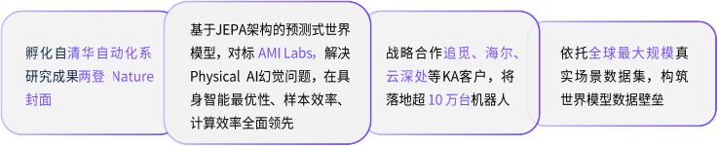














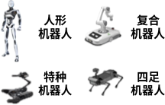

广泛应用的预测式世界模型
赋能千行百业 physical AI
国内具身 AGl 领域 唯一
开放场景预测式世界模型
投资亮点
具身落地面临严重瓶颈 领先physicalAl世界模型 商业化广泛落地
• 具身本体及核心硬件的成熟度不断提高 , 特斯拉等国际巨头纷纷入局
• 具身智能落地仍然面临静态动态性差 交互实时性弱 难以长时自主无人工作三大挑战
• VLM/LA是生成式Al向物理Al的直接迁移 , 无法落地; 世界模型或成破解具身智能 最后一公里" 唯一路径, 实现AGl的关键跃迁
• 千诀科技依托清华大学顶尖实验室研发成果 , 实现唯一的世界模型落地成果
• 基于JEPA架构打造预测式世界模型 , 消除physical Al幻觉 , 实现长时自主决策
• 对标yann LecunAMl Labs研究成果, 预测式世界模型在泛化性 样本效率 计算效率三项关键指标全面领先
• 以家庭场景切入, 通用性成为跨场景迁移最佳基础
• 千诀 poli brain 预测式世界模型与追觅、 海尔、 傅利叶等产业KA客户广泛落地 , 全球接入将超10万台
• 云端API订阅和端侧部署兼容 , 商业模式兼具可扩展性和可落地性
• 基于分区预测式世界模型 , 在数据 算力、适配实现最优 , 广泛赋能下游B/C端各类具身机器人制造厂商
一年内完成数轮融资, 估值增长10倍 创始团队:科研专家领衔 +产业化专家搭配
产业资本加持
市场化基金加注
兆易创新
CEO
• 清华大学自动化系双臂 •机器人课题组负责人 • 博士阶段在 Al 和机器人 领域发表多篇顶会和顶 刊论文 | 清华大学自动化系教授 ,首批预测式世界模型研究者 , 主导十三五国家战略级项目 cc智能计算系统" 重要课题
• 前世界 500 强高管 , 产品及经营管理专家
• 毕业于哈工大机电学院 ,曾任职美的集团 , 9 年产业经验
数十家标杆客户广泛认可
Hai er
•
•
•
•
世界模型全栈技术负责人清华大学自动化系博士
预测式世界模型成为ICLR world Model亮点论文,并受邀报告展示
曾发表 Ne url ps TPA Ml等十余篇Al领域顶会顶刊
•
•
•
智能计算负责人
清华大学自动化系博 士 , 曾 发 表ICML ICLR TNNLS等顶会期刊提出首个神经形态多模态预测模型
通用模型实现多机器人平台适配 | 研究成果 两登Nature封面
预测式世界模型
通用、 多模态、 可自主化调用的世界模型
• 广泛应用于开放场景 physicalAl, 响应延迟低于500ms, 长程决策成功率高, 高动态适
应性
因果推理决策模型采用因果模型结构、 稳定性更强的决策模型
• 免prompt, 长时自主决策。 基于因果推理 而非统计相关性, 根 本性解决模型幻觉。
自动化数据管线依托世界最大真实场景数据集,构建数据壁垒
• 依靠多模态数据感知采集, 智能数据清洗、 自动化模型训练, 构筑数据壁垒, 实现数据闭环
c2026 Maple pledgecapital.AllRights Reserved.

